Slide 1
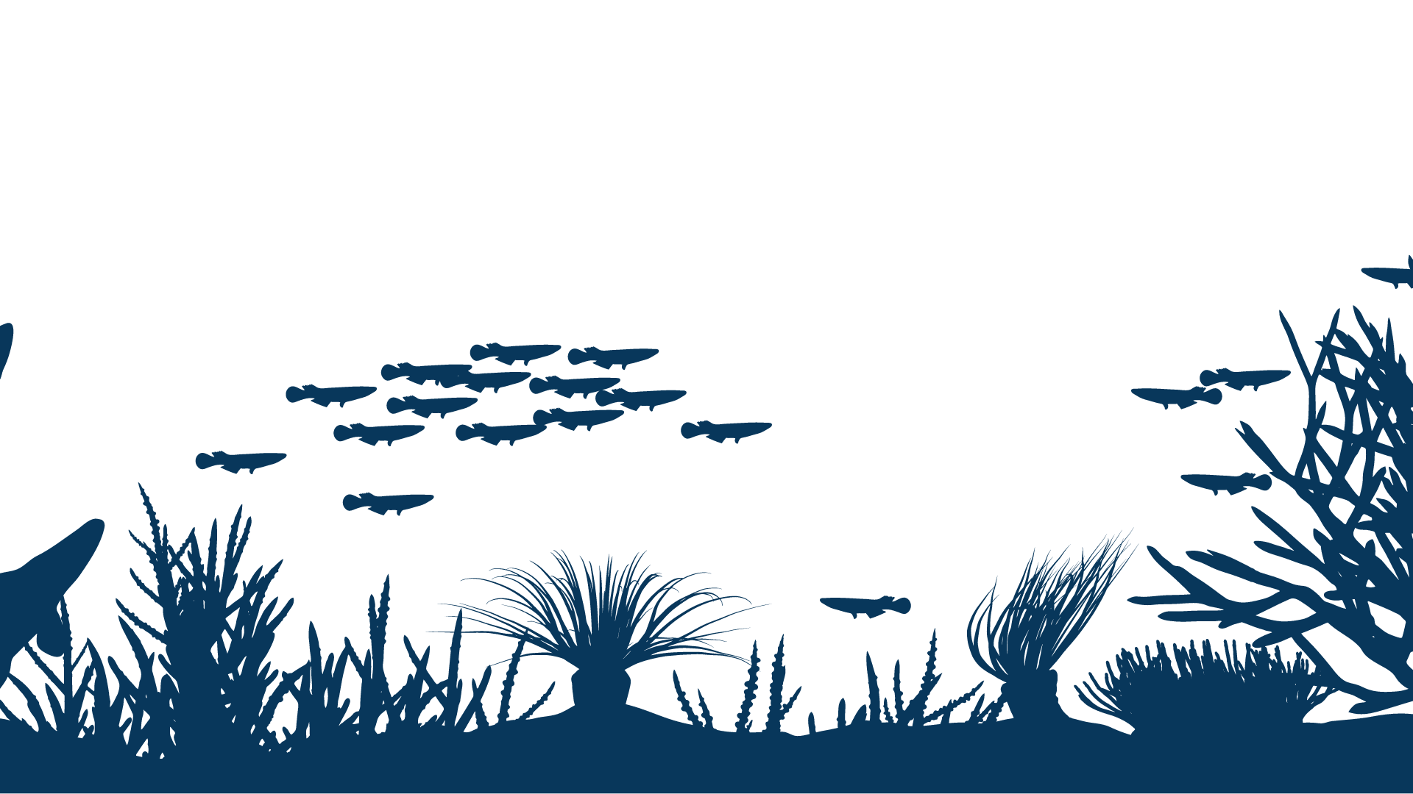
بسم الله الرحمن الرحيم
الصف/ الثاني
اليوم / الاربعاء
التاريخ /11- 5 -1443 هـ
المادة / رياضيات
معلمة المادة / مباركة الزبيدي

Slide 2
مراجعة ما سبق
هل أستطيع إعادة التجميع لأجمع ما يأتي أم لا؟
24+ 6 ؟
27 + 8 ؟
81 + 2 ؟

Slide 3
درس اليوم
جمع عدد من رقمين إلى عدد من رقم واحد بإعادة التجميع
فكرة الدرس
أجمع عدداً مكوناً من رقم واحد إلى عدد مكون من رقمين مع إعادة التجميع

Slide 4
الخطوة الثانية
أعيد التجميع عند الضرورة ثم أكتب المجموع
أجد ناتج الجمع 17 + 5 =
أستعد
الخطوة الأولى / أجمع الآحاد
7+5 = 12
الآحاد | عشرات
1
1
7
5
الآحاد | عشرات
2
الخطوة الثالثة
أجمع العشرات
1+ 1=2
1
7
الآحاد | عشرات
5
1
1
7
5
2
2

Slide 5
أجد ناتج الجمع مستعملاً: و
أتأكد
الآحاد | عشرات
الآحاد | عشرات
الآحاد | عشرات
3
2
1
1
2
5
4
3
1
8
4
3
6
2
9
4
6
2
4

Slide 6
أجد ناتج الجمع مستعملاً: و
أتأكد
6
5
4
1
1
1
6
8
3
6
1
9
4
5
6
7
2
4
1
2
5

Slide 7
أجد ناتج الجمع مستعملاً: و
أتدرب
الآحاد | عشرات
الآحاد | عشرات
الآحاد | عشرات
10
9
8
1
1
1
1
6
3
5
2
4
9
5
7
2
5
4
0
3
1

Slide 8
أجد ناتج الجمع مستعملاً: و
أتدرب
الآحاد | عشرات
الآحاد | عشرات
الآحاد | عشرات
13
12
11
1
1
3
8
7
2
5
6
8
8
1
4
6
8
0
5
7

Slide 9
أجد ناتج الجمع مستعملاً: و
أتدرب
3
2
1
1
1
1
3
4
3
2
4
7
9
4
2
0
5
2
2
8

Slide 10
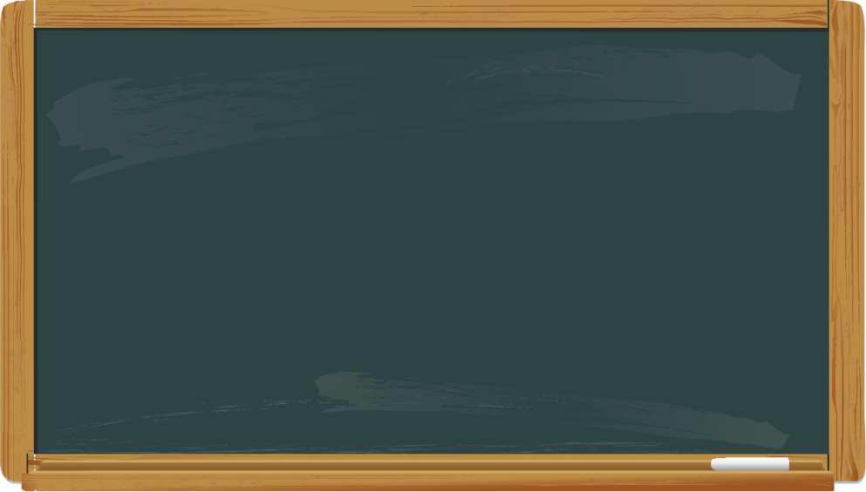
مهارات التفكير العليا
التقويم
أكتشف الخطأ و أصححه : تقول إسراء إن ناتج جمع 23 ، 6 يساوي 39 .
لماذا أخطأت إسراء ؟ أصحح خطأها .
23 + 6 = 39
لأنها أعادت التجميع والصحيح
إنه لا يوجد إعادة التجميع.
آحاد كافية حتى تجمعها
23+ 6 - 29

Slide 11
الواجب
الواجب
في منصة مدرستي

